Slide 1
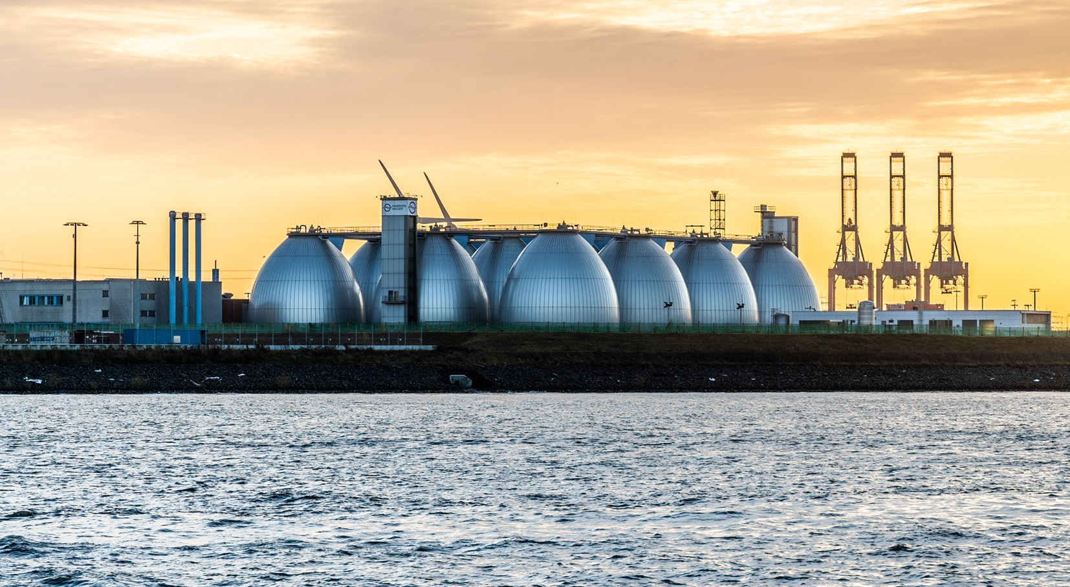
Erste Großtechnische Umsetzung eines Phosphorrecyclingverfahrens (Tetraphos®) auf dem KlärWerk Hamburg
VKU Nord – Sitzung Arbeitskreis Wasser / Abwasser / Klärschlamm am 13.03.24 auf der Zentralkläranlage des Entsorgungsbetriebe Lübeck
Harald Hanßen
Abteilungsleiter Prozessführung Klärwerke
Prokurist Hamburger Phosphorrecycling GmbH

Slide 2
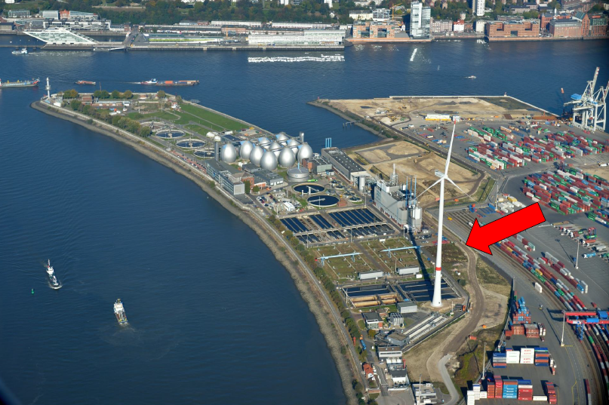
Klärwerk Hamburg
Auslegung | ca. 3 Mio. EW
Behandelte Abwassermenge | 150 bis 170 Mio. m³/a
Phosphorelimination (simultan) | chemisch, teilweise biologisch
Faulschlamm | 1,5 Mio. m³/a
Klärschlamm (verbrannt) Inkl. Fremdschlamm | ca. 60.000 t Trockensubstanz/a
Aschemengen (trocken) | ca. 20.000 t/a
Phosphorgehalt der Asche | ≥ 10% (in D durchschnittlich 9%)

Slide 3
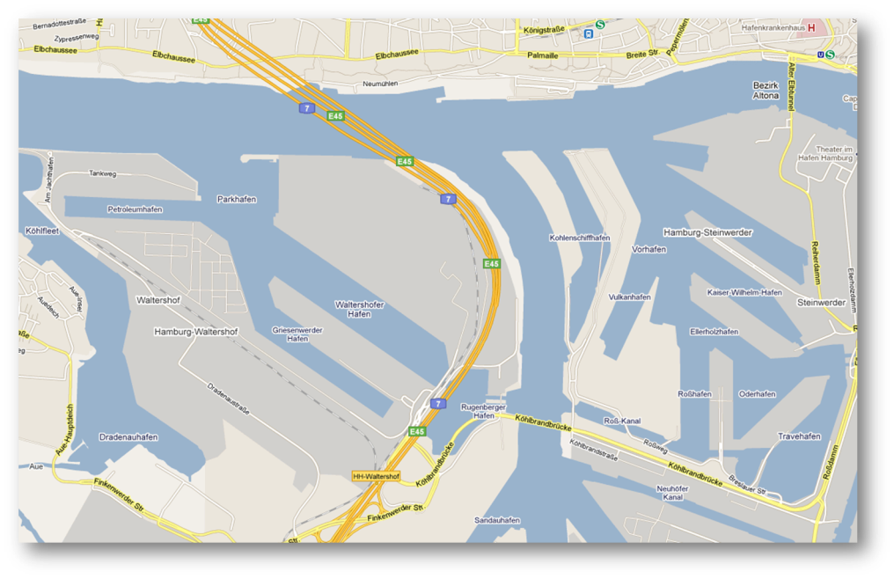
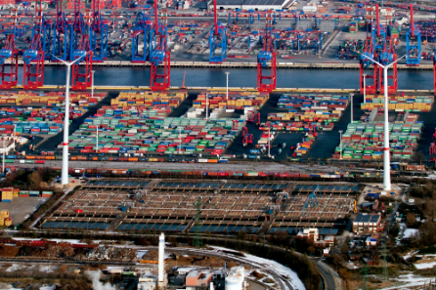
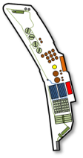
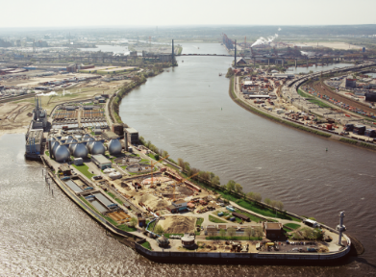
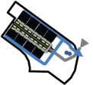
Verbundklärwerk Hamburg
Standort
Köhlbrandhöft
Standort
Dradenau
Kartendaten © 2014 GeoBasis-DE/BKG (©2009) Google
Notes:
Zuläufe (rot)
- Nord (1/3 der Zulaufmenge)
- Innenstadt (Mischsielgebiet)
- Raum Stellingen (Trennsystem)/Altona (Mischsielsystem)
- Süd (2/3 der Zulaufmenge)
- östliches Hamburg, Bergedorf und Harburg
- Buxtehude und Neuwulmstorf (Trennsystem)
Düker Dradenau (violett)
- 2,2 km lang
- 60 – 80 m tief
Ablauf (blau)
ca. 1,5 km

Slide 4
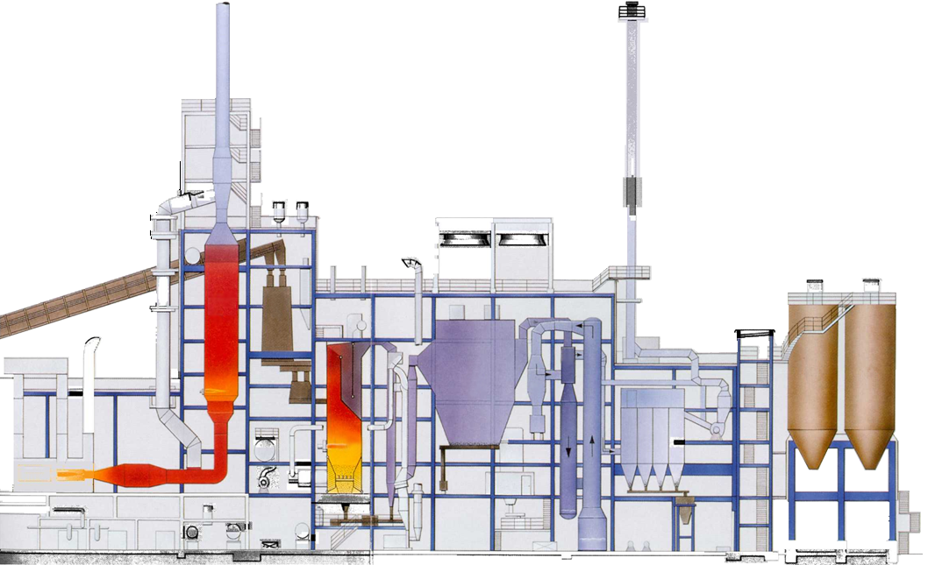
Längsschnitt durch die Klärschlamm- und Faulgasverwertungsanlage VERA
HCl- Wäscher
Wirbelschicht-kessel
SO₂- Wäscher
Elektro- filter
Asche- silos
Abhitzekessel
Schrägförderband Klärschlamm und Rechengut
Gewebe- filter
Gasturbine
und Generator

Slide 5
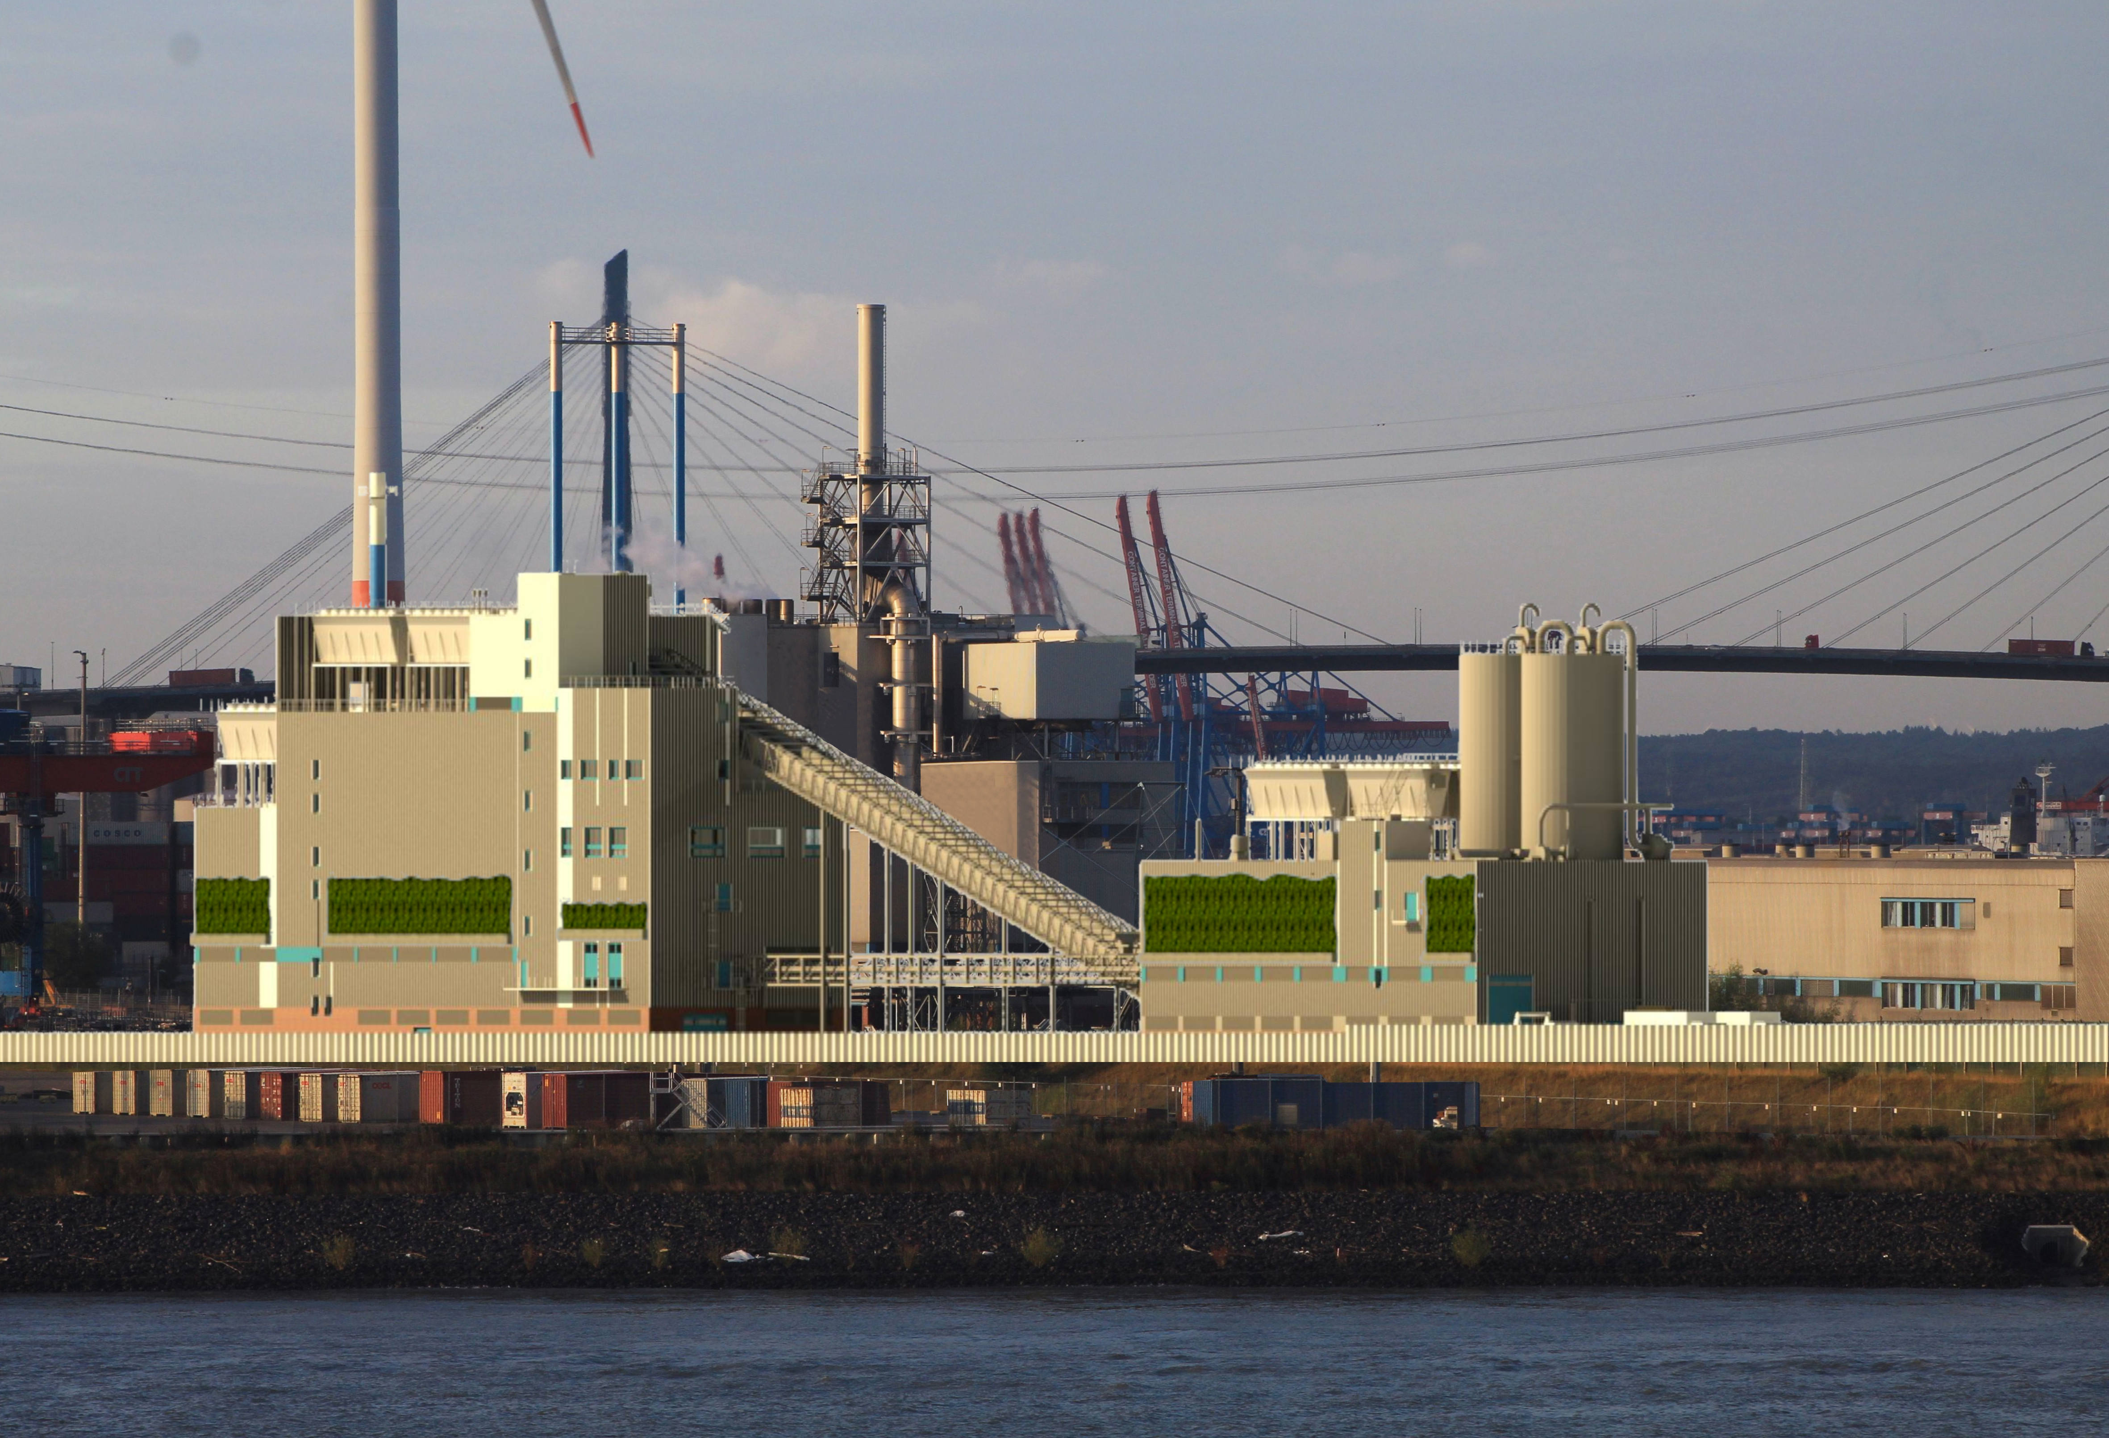
Interkommunale Zusammenarbeit Hamburg Wasser, AZV Südholstein und EB Lübeck
Gemeinsame Nutzung der Trocknungs- und Verbrennungsanlagen
VERA II – Erweiterung um eine vierte Verbrennungslinie
und Grundsanierung des Bestandes
118.260 t TM Klärschlamm/Rechengut

Slide 6
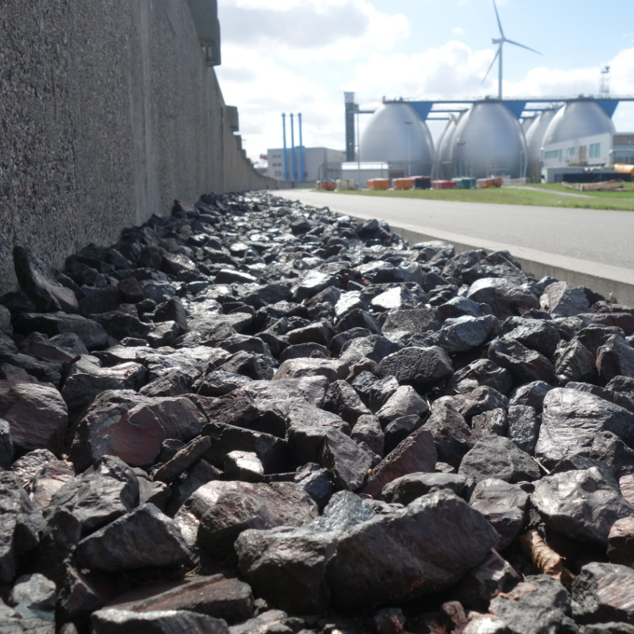
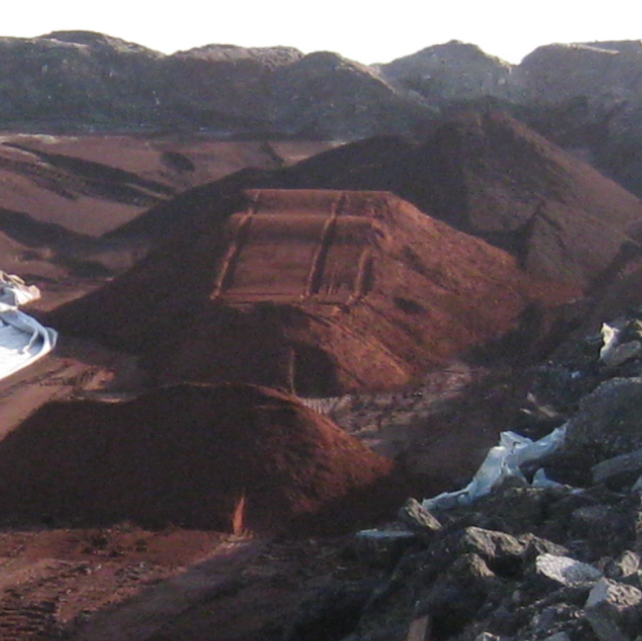
Bisherige Ascheentsorgung
1997 bis 2012
2013 bis 2020
Schmelzprodukt Aurubis
Monodeponie Blockland
Quelle: Hamburg Wasser
Quelle: Umweltbetrieb Bremen

Slide 7
Phosphorbilanz Klärwerk Hamburg
P-Fracht in [Mg P/a]
P-Fällmittel (1.600 Mg/a Fe-Äquivalente)
Vorklärung
Belebung
Zulauf
1.367
100
Elbe
16%
Chemisch
Biologisch
62 %
22 %
203
786
278
P-Rückbelastung
Belebung ca. 20 %
(Zentrat,Kondensat)
Externe Schlämme
733
Schlammbehandlung
2.000
Verbrennungsasche (P-Gehalt ca. 10 Gew.%)

Slide 8
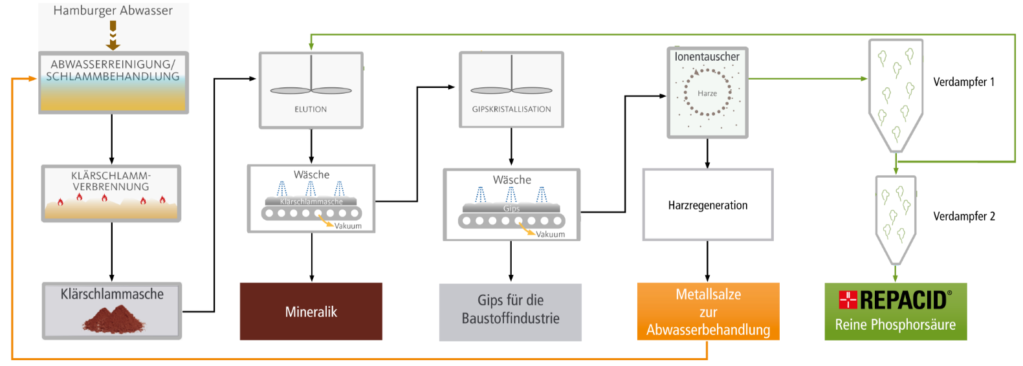
TetraPhos® – nasschemisches Elutionsverfahren
Darstellung Phosphorsäure:
Ca(H₂PO₄)₂ + H₂SO₄→ CaSO₄ + 2H₃PO₄
nur für den internen Gebrauch
Notes:
Hier an dieser Stelle stehen die internen Notizen der Vortragenden, die beim Ausdruck mit der Option „Notizseiten“ mit ausgegeben werden.
Der Text ist in der Mastervorlage (Notizenmaster) formatiert als Arial mit der Schriftgröße 12.
Es gibt zwei Einrückungsebenen
Ebene 2 ist identisch zur Ebene 1 formatiert

Slide 9
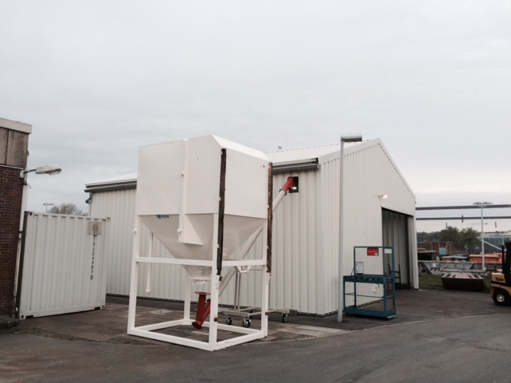
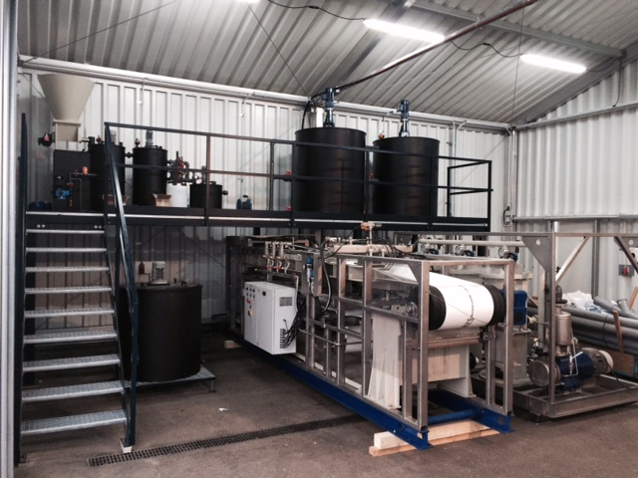
Versuchshalle Hamburg 2015 bis 2016
Stufe 1: P-Elution
Stufe 2: Ca-Fällung
Stufe 3: Metallselektion (Ionentauscher)
Stufe 4: Phosphorsäureselektion
(Nanofiltration + Vakuumverdampfer)
Notes:
TODO: Anlagenfoto einfügen

Slide 10
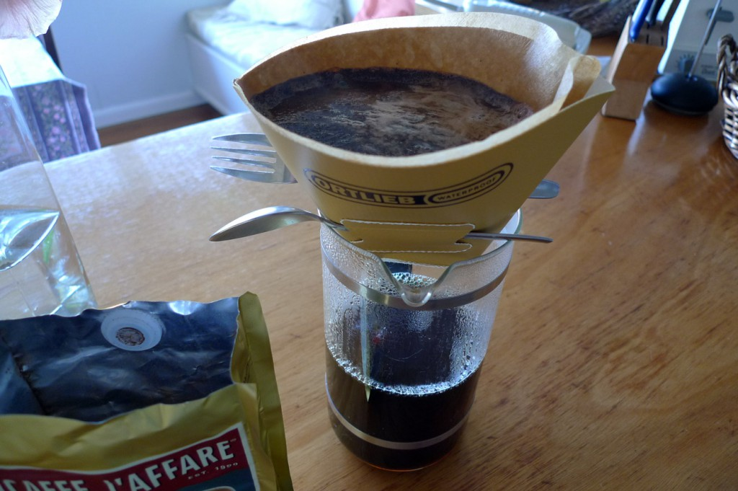
Hauptschritt: Elution der Phosphate der Asche in Phosphorsäure
Säure : Asche
3 : 1
Verfahrensentwicklung
vom Becherglas
in die Großanlage
in neun Jahren
Foto: Remondis Aqua Industrie

Slide 11
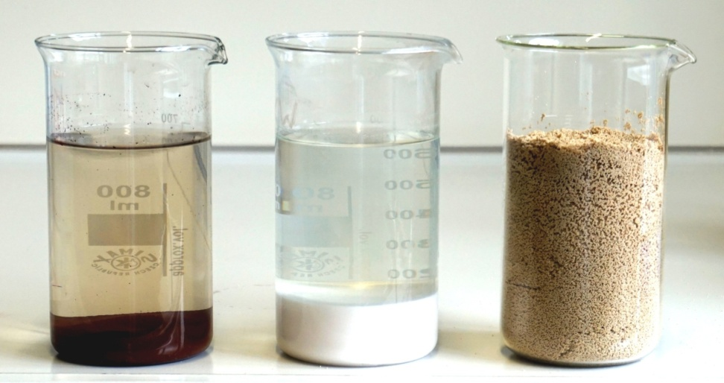
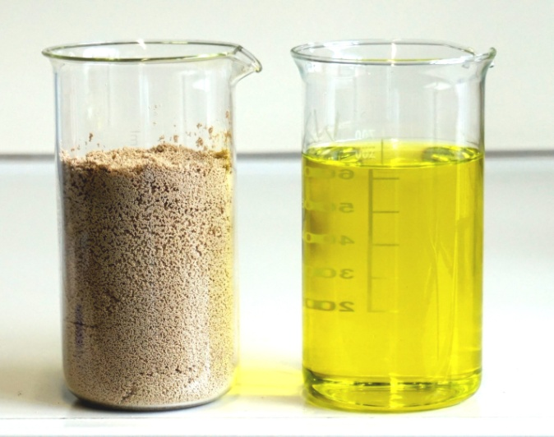
Die wesentlichen Schritte des Tetraphosverfahrens
H₃PO₄
H₂SO₄
HCl
Elution
Ca-Fällung
Ionentauscher
Harze
Regeneration
Harze
Quelle: Remondis Aqua 2015

Slide 12
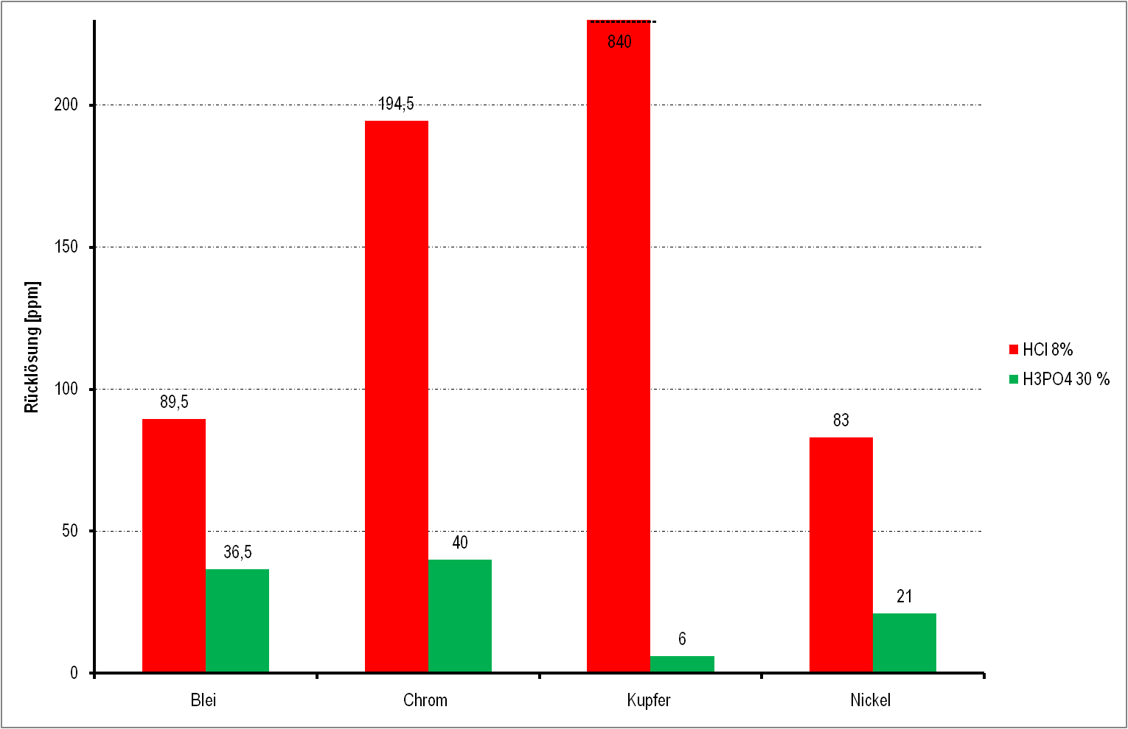
Was passiert bei der Vermengung von Asche und Säure?
Quelle: Remondis Aqua 2015

Slide 13
Ergebnisse der Elution von Aschen mit Phosphorsäure
Quelle: Remondis Aqua 2015

Slide 14
Zusammensetzung der Asche vor und nach der Elution
Deponie-Klasse II > I
ü
keine Verschlechterung der Ascheeigenschaften → Entsorgung (R-Verfahren) weiterhin möglich
sichere Einhaltung der Recyclingquote von 80%
ü

Slide 15
Stoffströme inkl. TetraPhos
P-Fällmittel (1.100 Mg/a Fe-Äquivalente)
Belebung
P-Fällung
Zulauf
Vorklärung
Elbe
Biologisch
Chemisch
1,5 Mio. m³/a Schlamm
Externe Schlämme
36.000 Mg Fe/Al-Lösung
(500 Mg/a Fe-Äquivalent)
Schlammbehandlung
2.000 Mg/a Gips
20.000 Mg/a Asche
12.000 Mg/a Gips
TetraPhos®
Tetraphos
7.000 Mg/a H₃PO_{4 (75%ig)}
2.000
17.000 Mg/a Aschereste (Mineralik)

Slide 16
Zeitplan Großanlage
2017
2019/20
September: Zusage Fördermittel
Dezember: Zustimmung Aufsichtsrat
Demontage Pilotanlage
Ganzjährig Bau der Anlage
2018
2019
2021-24
Erstellung Planungsunterlage
Großtechnik
Genehmigungsplanung/
Genehmigung
Umfirmierung
Phosphor-Recycling Hamburg
Quartal IV: Vorzeitiger Baubeginn
Ganzjährig Inbetriebnahme
Betr. Optimierungen
Versuche
30.10.22 Behördliche Schuss-
begehung

Slide 17
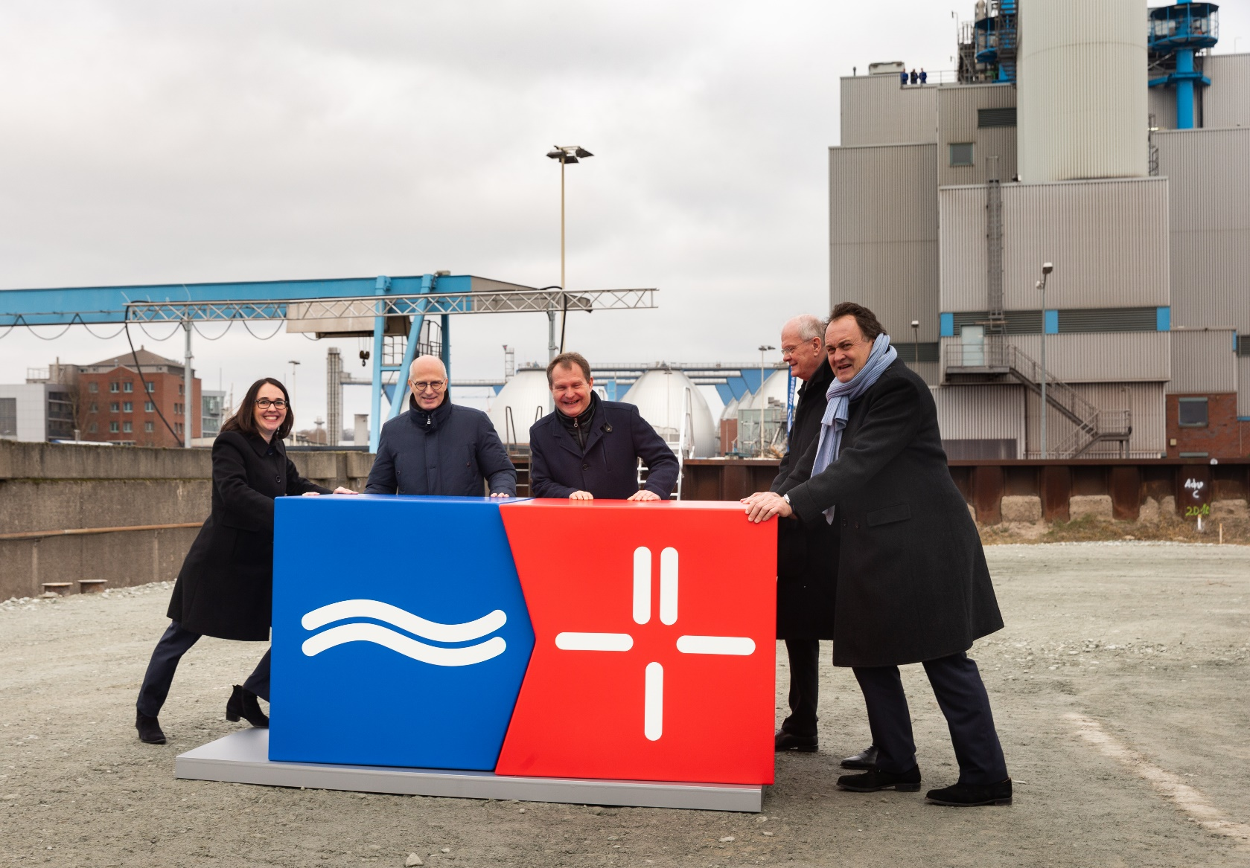


Bauphase – Grundsteinlegung (März 2019)
Hamburger Phosphorrecyclinggesellschaft mbH = HAMBURG WASSER &
REMONDIS AQUA
(PublicPrivatePartnership)
Gefördert durch

Slide 18
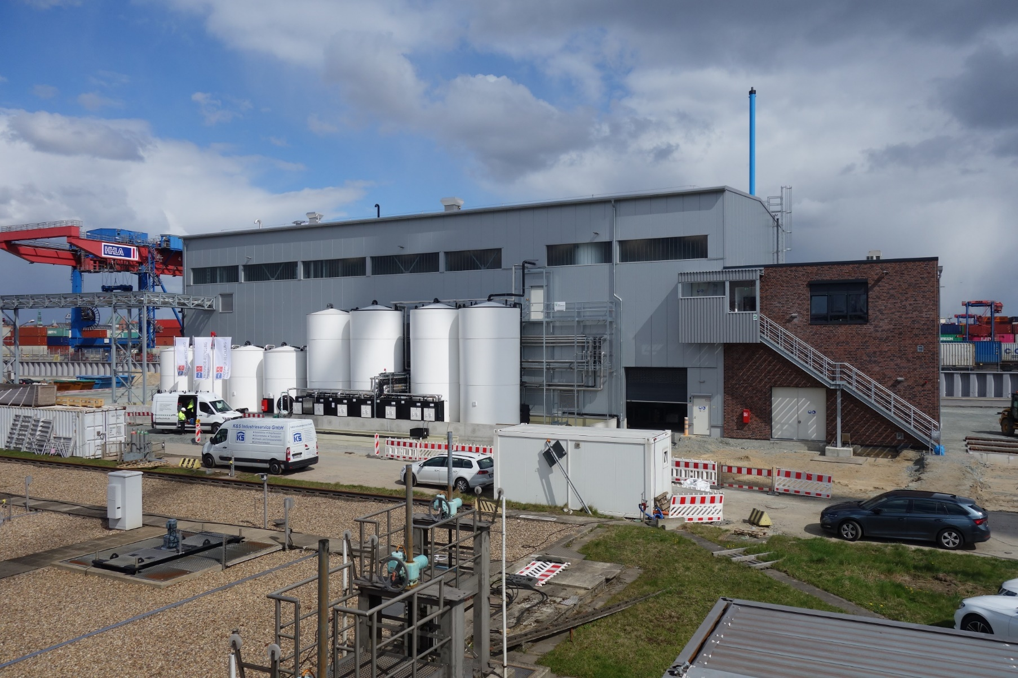
Phosphorrecyclinganlage TPHH – Westansicht 2021
Produktionshalle:
L/B/H = 46m / 21m / 15 m
Mehrzweckgebäude:
L/B/H = 11m / 21m / 10 m

Slide 19
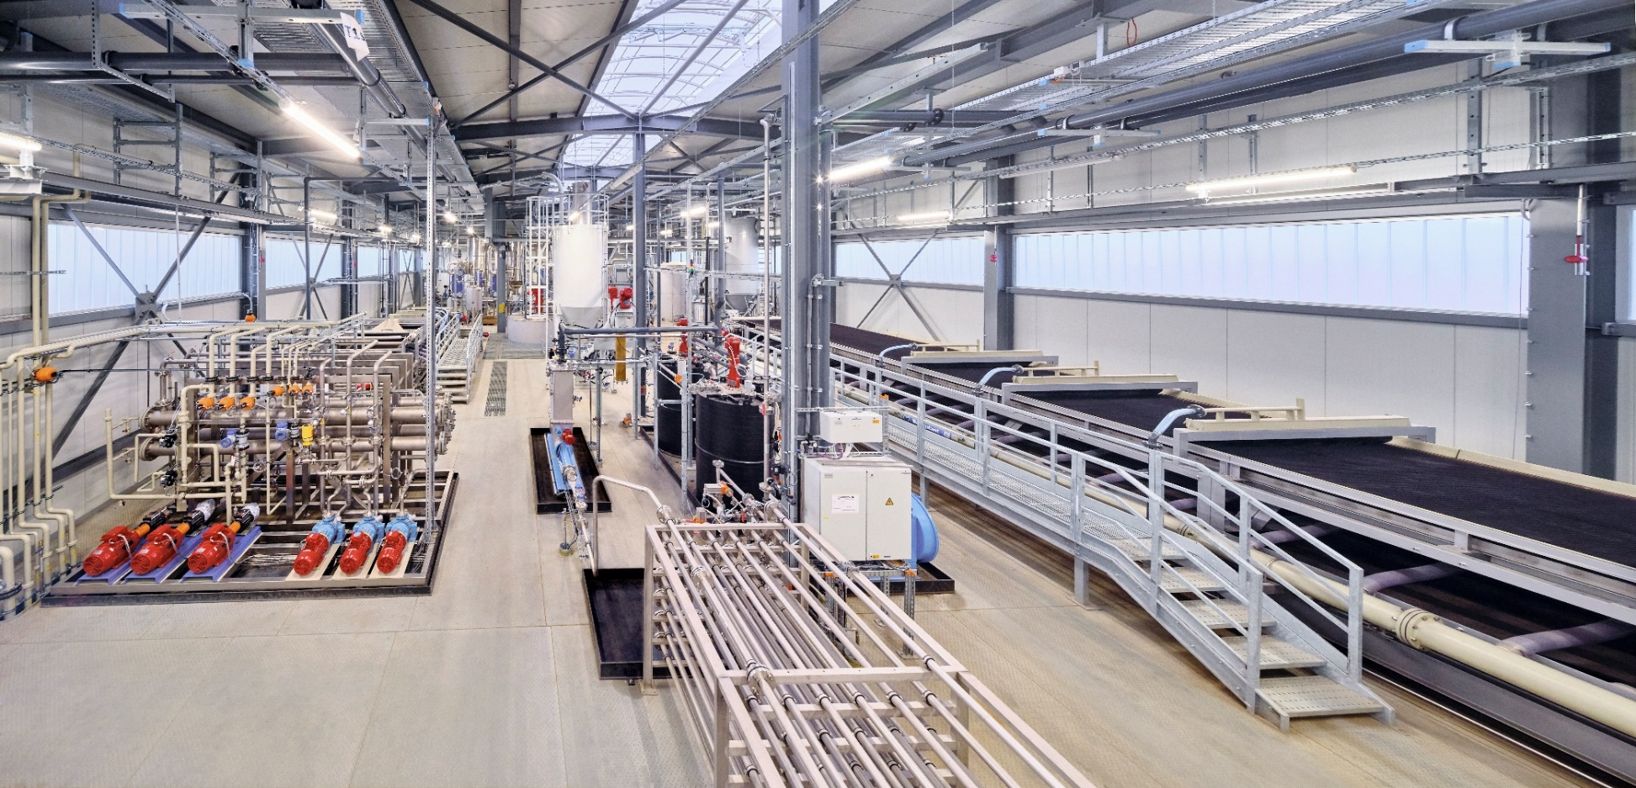
Produktionshalle – Obergeschoss
Verfahrensschritte: Elution, Asche-/Gips-Vakuumfilter, Nanofiltration, Vakuumverdampfung

Slide 20
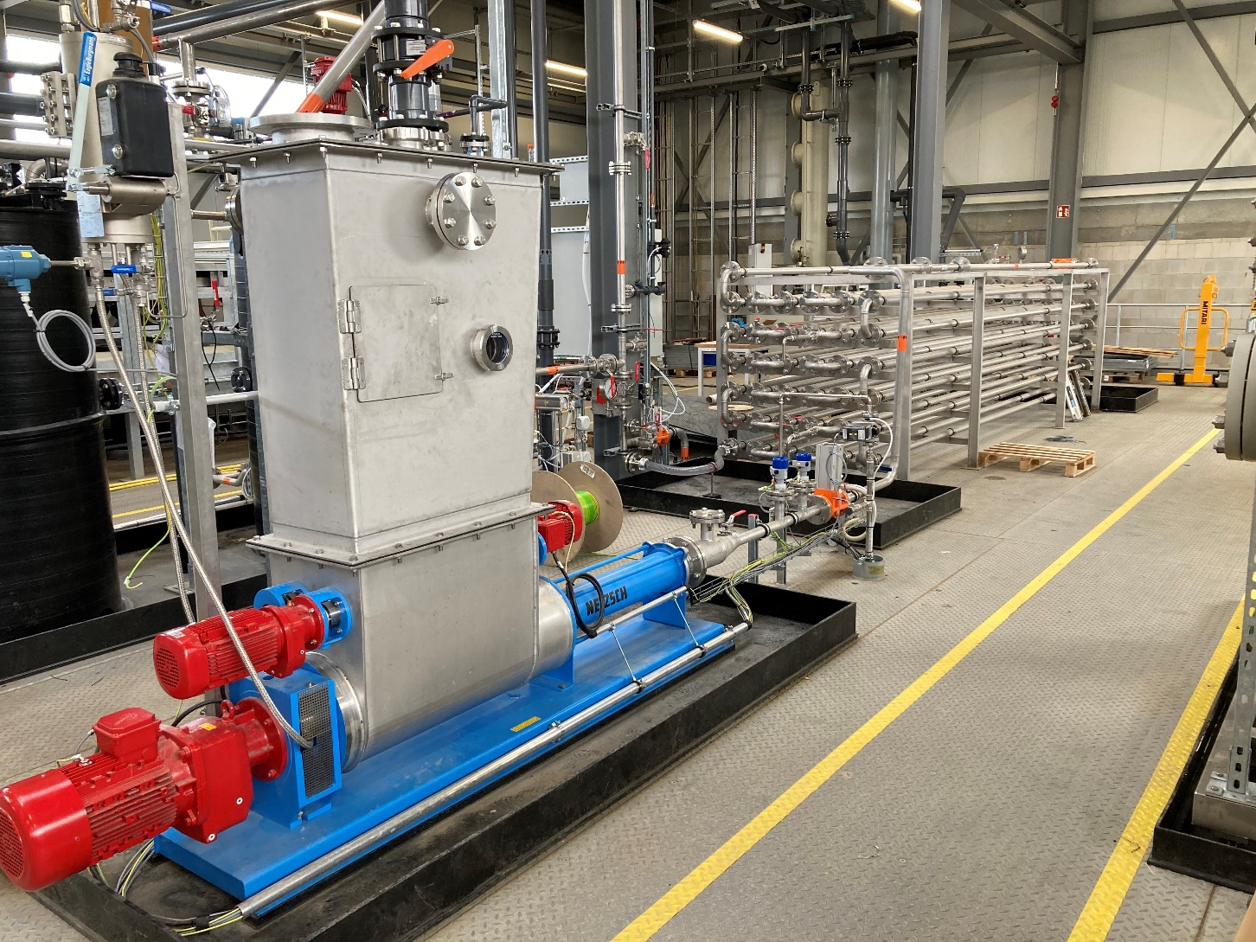
Ascheelution
Lösen der Phosphate aus der Asche
Elution im Verweilzeitpaket
Rachenschneckenpumpe dosiert Phosphorsäure-/Aschemischung

Slide 21
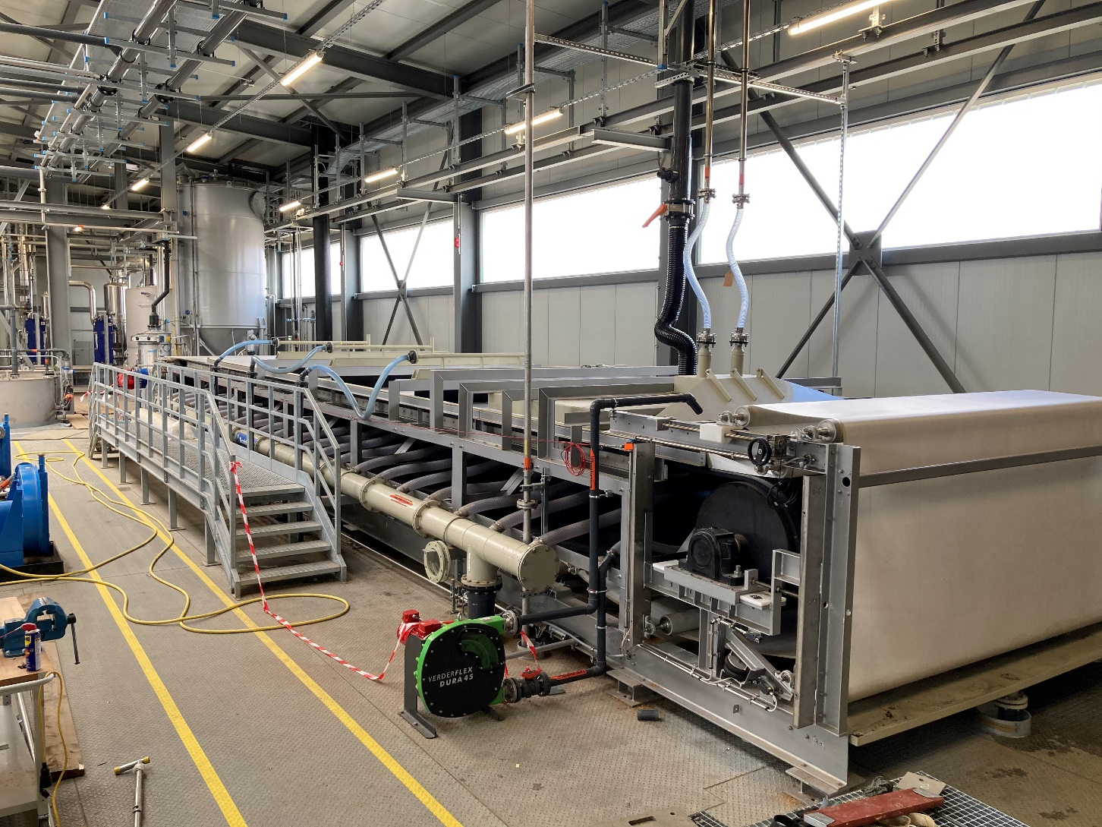

Asche-Vakuumfilter
Trennung von Rohsäure und Mineralik
Asche/Eluat-Aufgabe

Slide 22
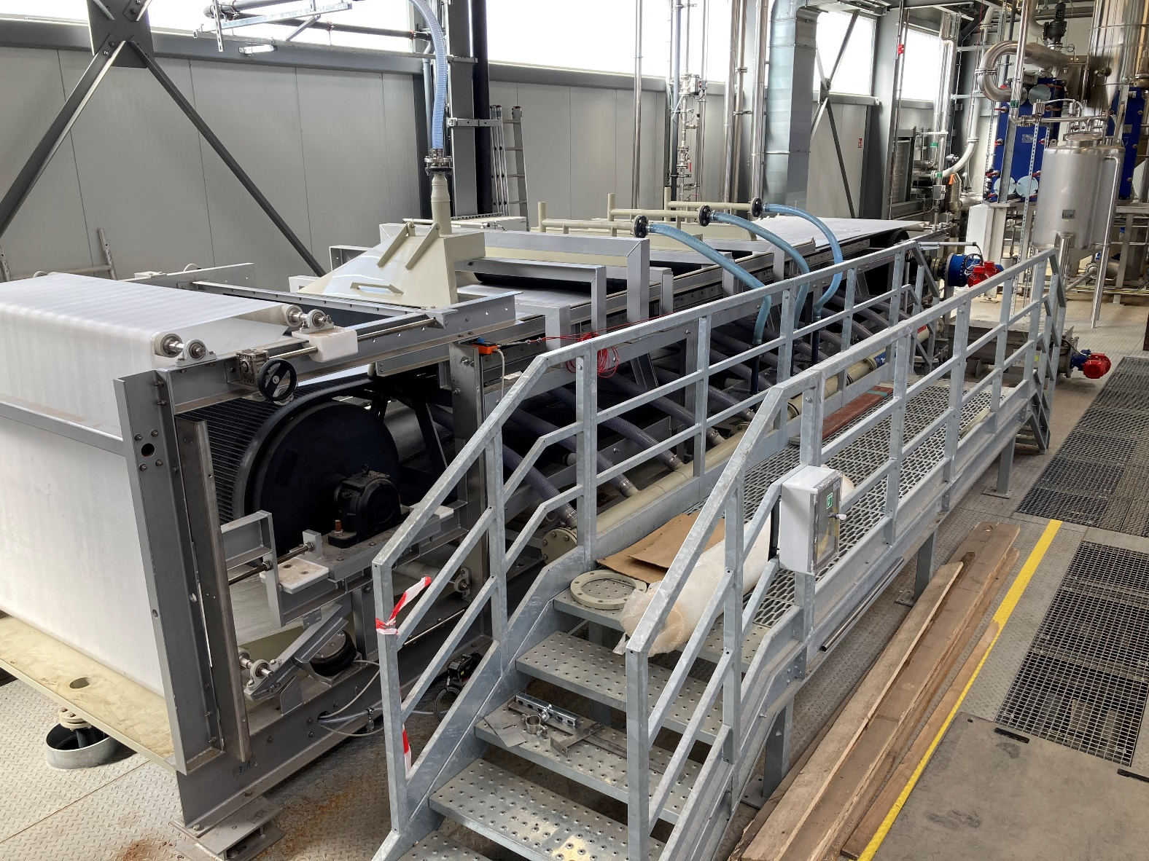
Gips-Vakuumfilter
Trennung von Rohsäure und Gips
Gips/Rohsäure-Aufgabe

Slide 23
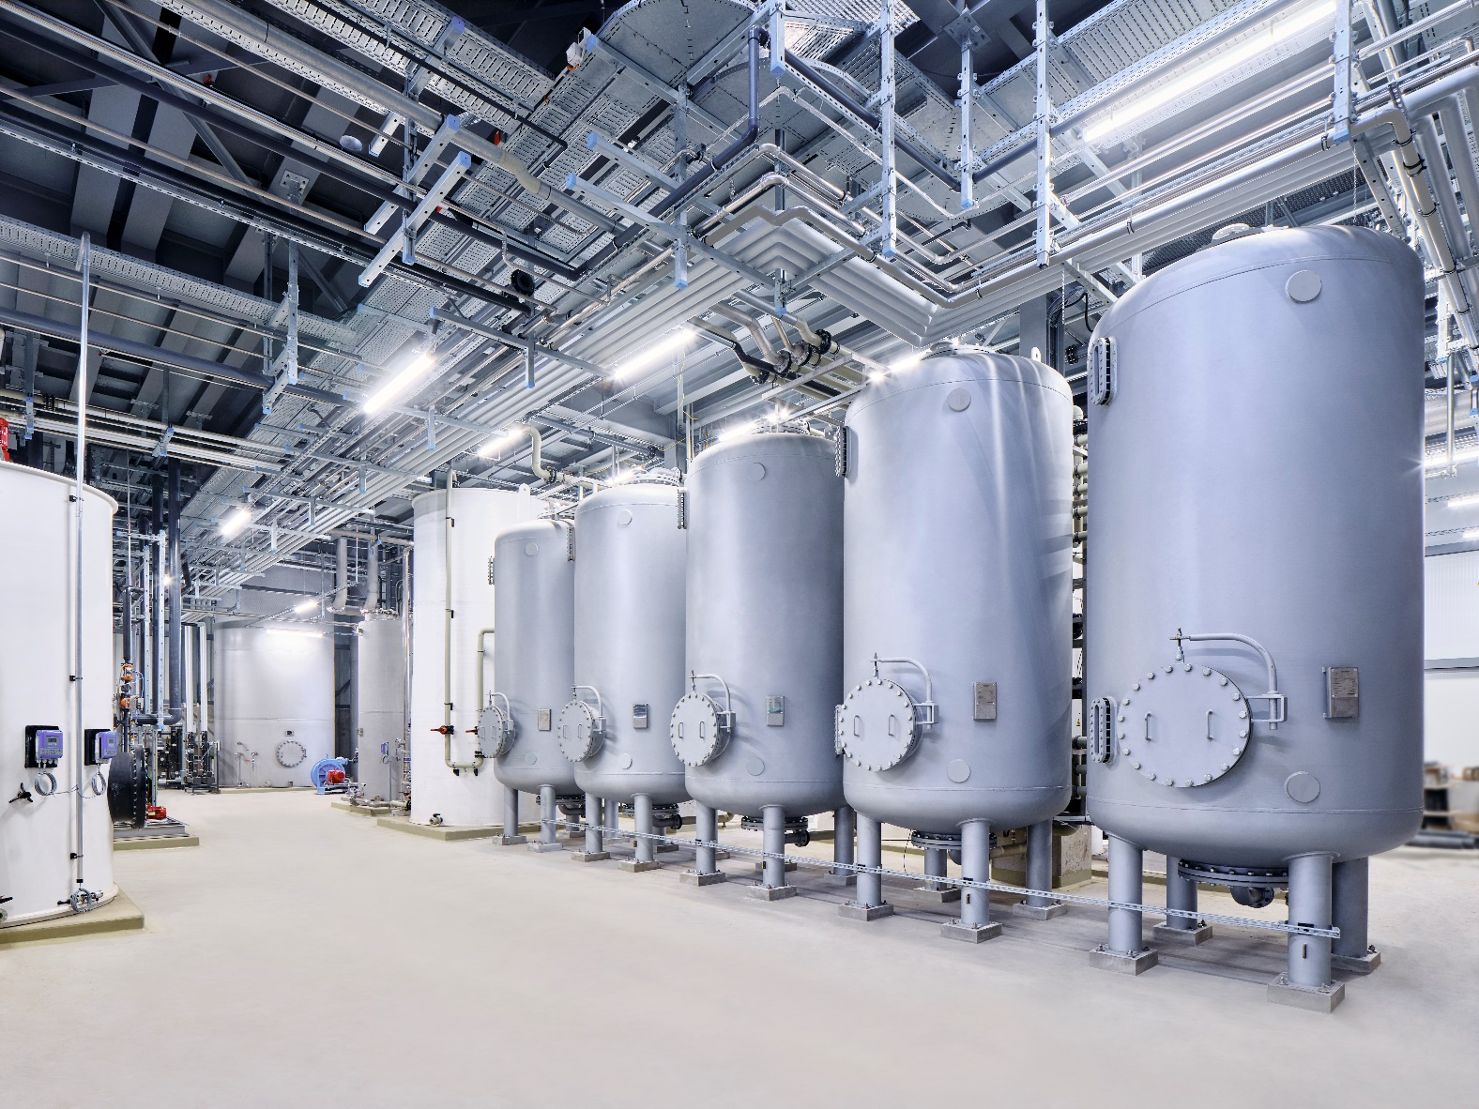
Erdgeschoss: Ionentauscherkolonne
Trennung von Rohsäure und Metallen
5 Ionentauscher-Säulen

Slide 24
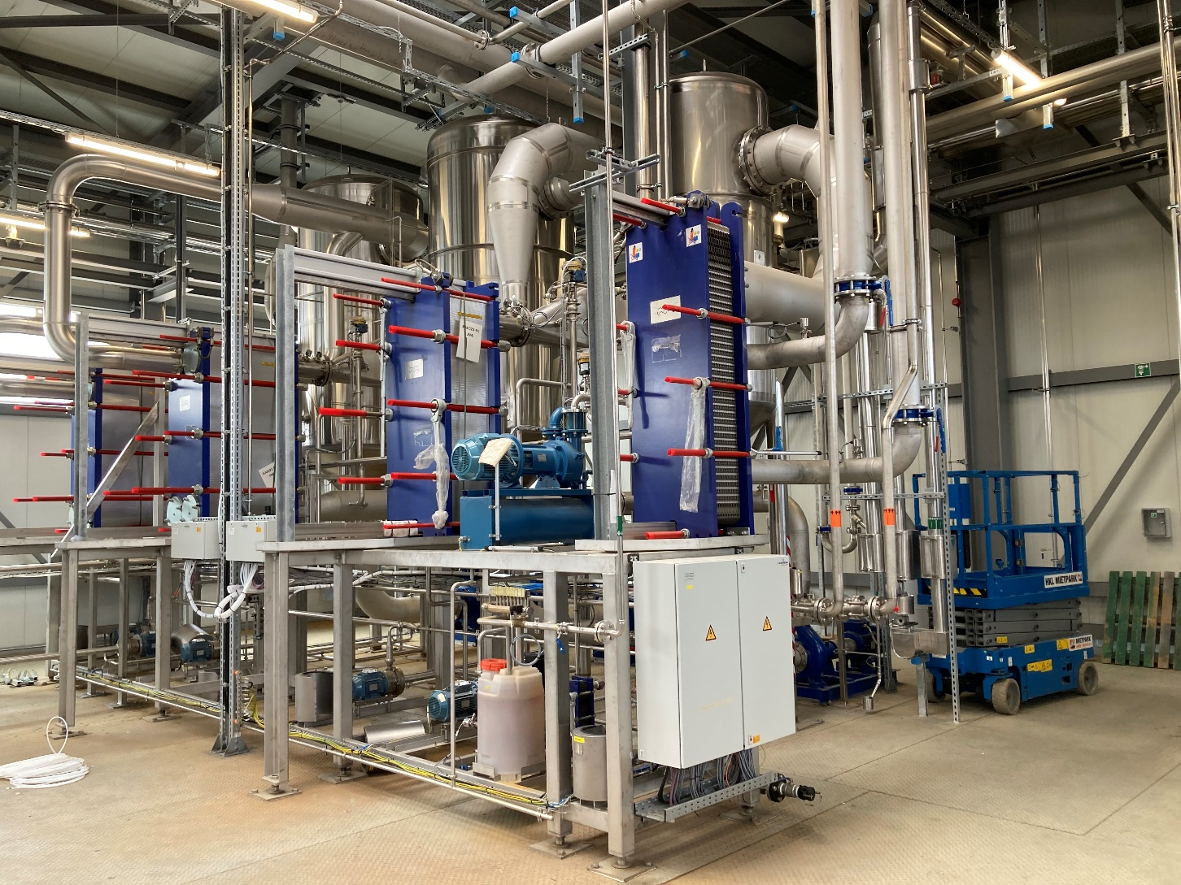
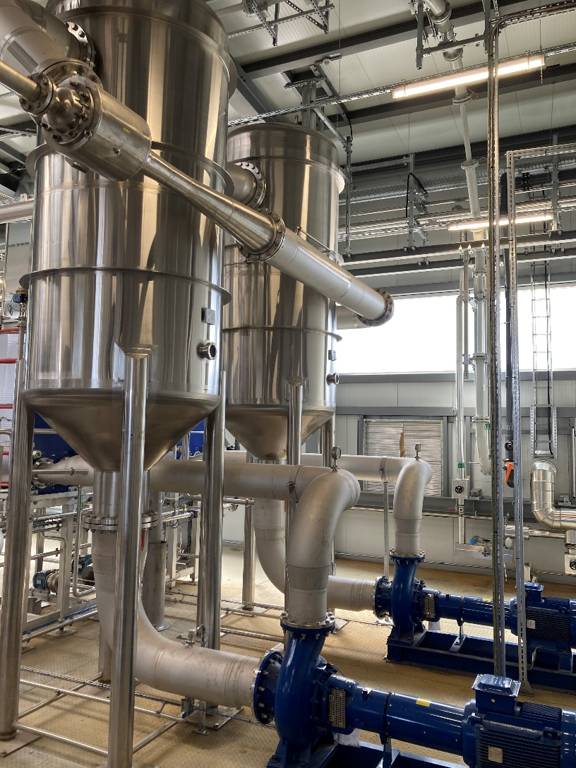
Vakuum-Verdampfer der Phosphorsäure
nur für den internen Gebrauch
Aufbereitung zur Elutionssäure
Aufbereitung Verkaufssäure
Stufe 1: Aufkonzentation von 15 auf 30 %
Stufe 2: von 30 auf 75 %

Slide 25
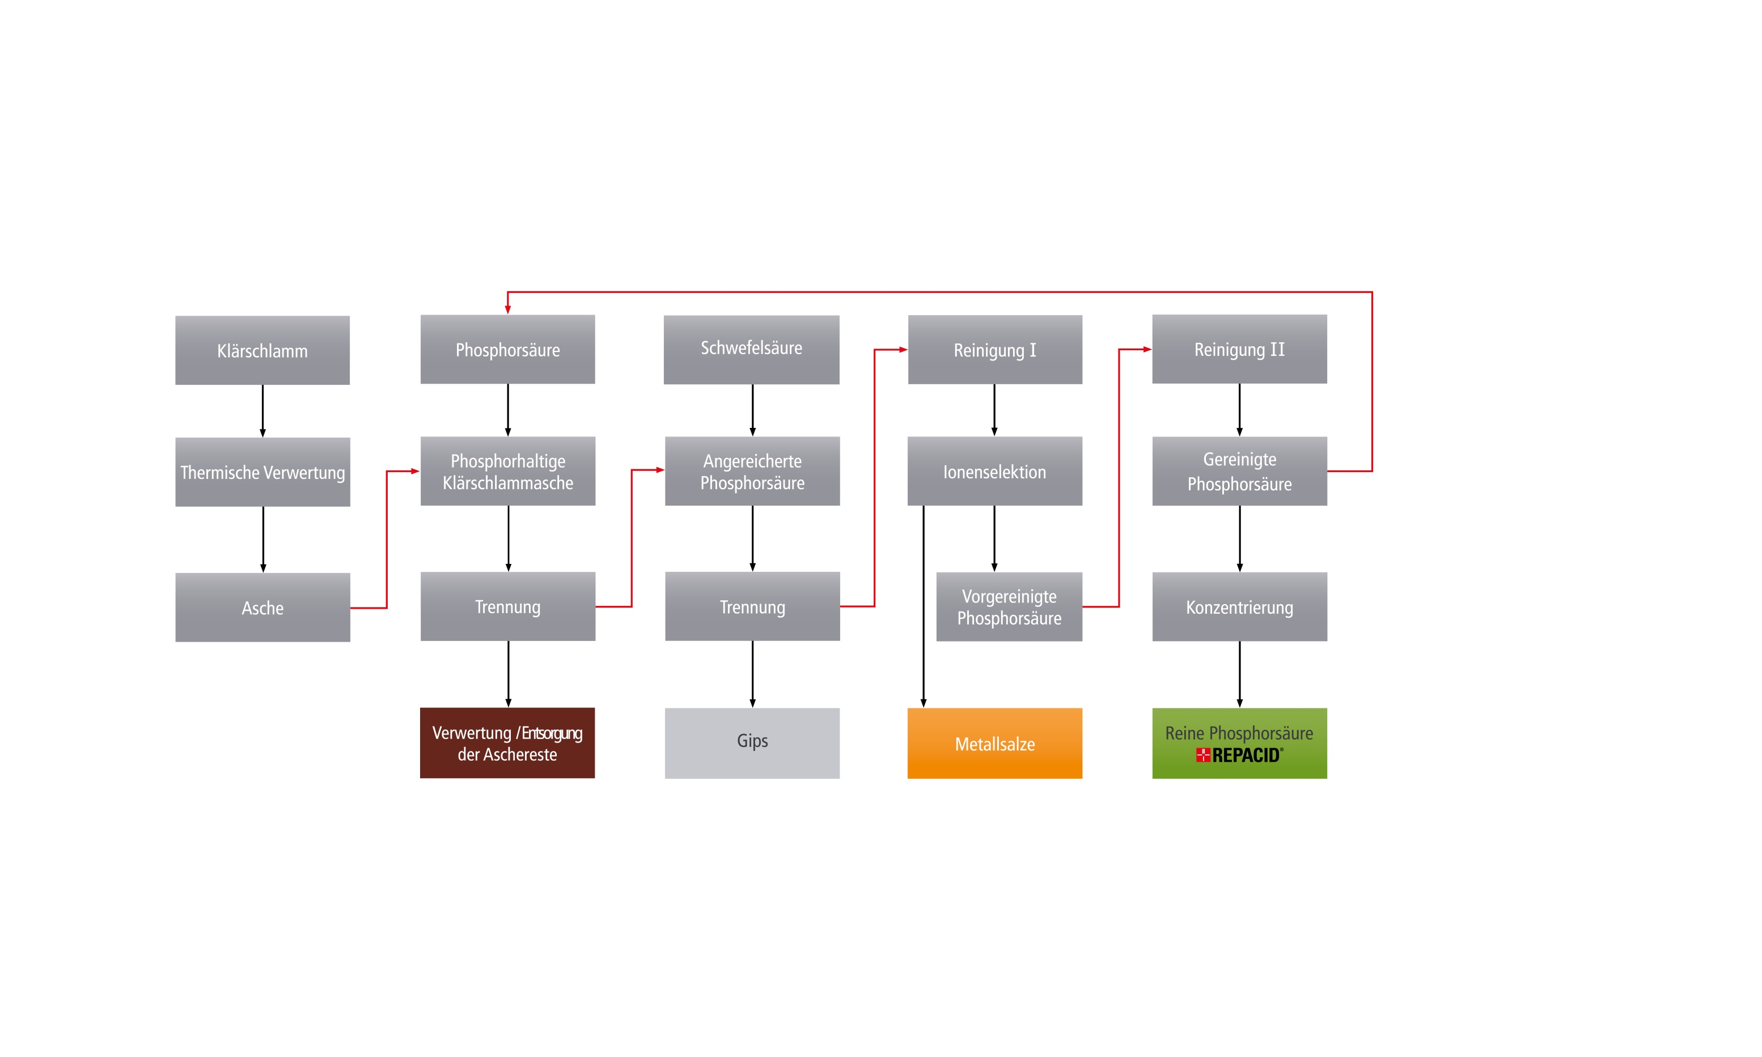
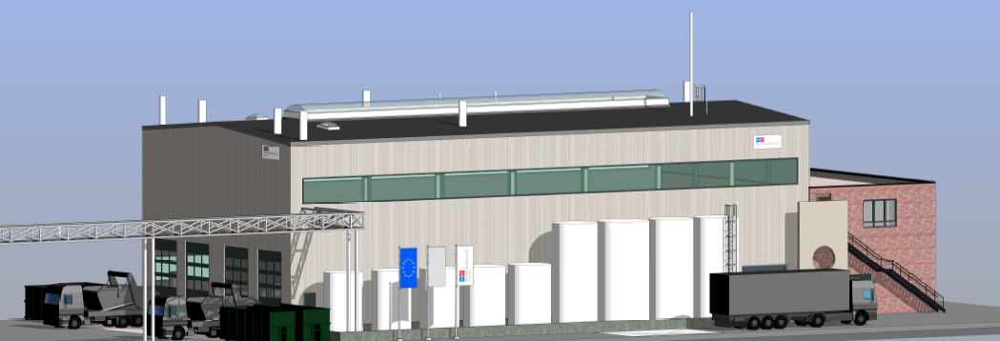
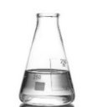
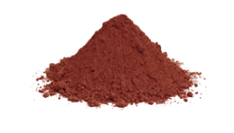
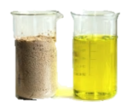
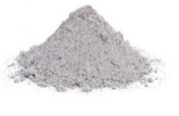
Stoffmengenbilanz
12.000 t/a Chemikalien
100.000 t/a Brauchwasser
7.000 t/a Phosphorsäure
20.000 t/a Asche
36.000 t/a Metallsalze
12.000 t/a Gips
17.000 t/a Aschereste
60.000 t/a Abwasser

Slide 26
Ergebnisse des Versuchsbetrieb Säurequalität
Parameter | Einheit | MGA (Primärrohstoff „grüne P-Säure“) | Rohsäure | Gereinigte Säure | Großtechnische Anlage Erstes Produkt Sept. 2021
Inhaltsstoffe
Phosphorsäure (H₃PO₄) | % | 75 | 75 | 75 | 61
Schwefelsäure (H₂SO₄) | % | 1,9 – 5,5 | 0,5 – 1 | 0,5 – 1 | 1,2
Aluminium (Al) | % | 0,2 – 0,4 | 1 – 2 | 0,05 – 0,15 | 0,01
Eisen (Fe) | % | 0,1 – 0,3 | 0,5 – 1 | 0,2 – 0,6 | < 0,2
Calcium (Ca) | % | 0,01 – 0,1 | 0,5 – 1,5 | < 0,05 | < 0,05
Magnesium (Mg) | % | 0,2 – 0,25 | 0,4 – 0,5 | < 0,05 | < 0,05
Schwermetalle
Arsen (As) | ppm | < 1 | 1 – 2 | < 1 | < 1
Cadmium (Cd) | ppm | 9 | < 1 | < 1 | < 1
Chrom (Cr) | ppm | 95 | 1 – 10 | 1 – 5 | < 1
Kupfer (Cu) | ppm | 26 | 1 – 10 | < 3,5 | < 3,5
Nickel (Ni) | ppm | 22 | 10 – 15 | < 3 | < 3
Blei (Pb) | ppm | < 3 | < 3 | < 3 | < 3
Zink (Zn) | ppm | 290 | 300 – 500 | < 3 | < 0,02
Uran (U) | ppm | 192 | < 10 | < 10 | Nib.
Pilotanlage
Pilotanlage

Slide 27
Status Quo Februar 2024
- Phosphorsäure wird diskontinuierlich produziert, Reinheit der Säure bestätigt
- Verfahrenskonzept hat sich bewährt
- Inbetriebnahmephase deutlich länger als erwartet
- Größere Nachbesserungen im Bereich der Filterung und Feststoffentfernung
- Nachrüstungen und schrittweiser Anstieg der Produktion ab 2. Quartal 24
- Phosphorsäure vermarktungsfähig – Nachfrage ist groß

Slide 28
Vielen Dank für Ihre Aufmerksamkeit
Harald Hanßen
Telefon 040 7888 56200
Mobil 0170 8511419
harald.hanssen@hamburgwasser.de

